Slide 1
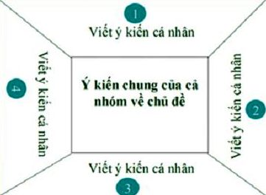
Tiết 14,15
NÓI VÀ NGHE THẢO LUẬN NHÓM NHỎ VỀ MỘT
VẤN ĐỀ CẦN CÓ GIẢI PHÁP THỐNG NHẤT

Slide 2
Bài tập 1: Em hãy nêu ý kiến làm thế nào để học môn Ngữ văn có hiệu quả.
Bài tập 2: Đóng vai nhân vật Thánh Gióng, kể lại câu chuyện.

